Slide 1
ITパスポート試験対策
マルチホップ

Slide 2
ITパスポート試験対策
マルチホップ
-男性ボイスVer.-

Slide 3
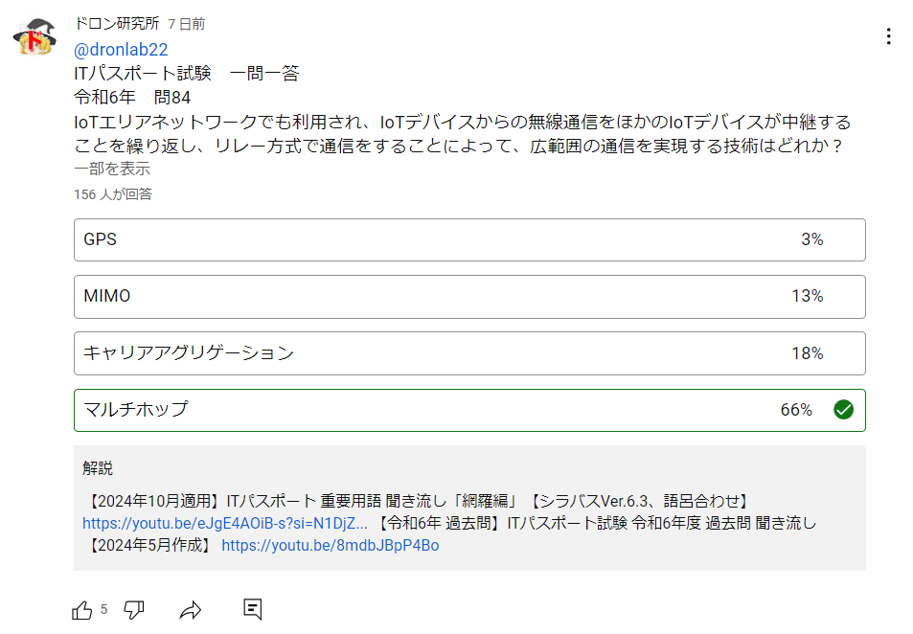

Slide 4





マルチホップ
無線機に搭載されたセンサを中継器として利用して、広範囲にわたる通信を可能にするネットワーク技術のこと。バケツリレーのようにデータが転送されるため、従来の無線通信では情報伝達できなかった山間部などのロケーションでも通信が可能。IoTエリアネットワークでも利用されている。
単純マルチホップ
IOT機器
中継器
中継器
インターネット
端末

Slide 5
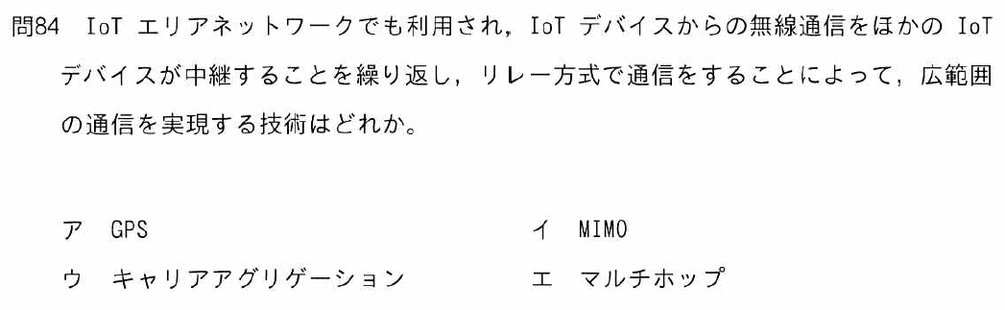
令和6年度

Slide 6
令和6年度

Slide 7
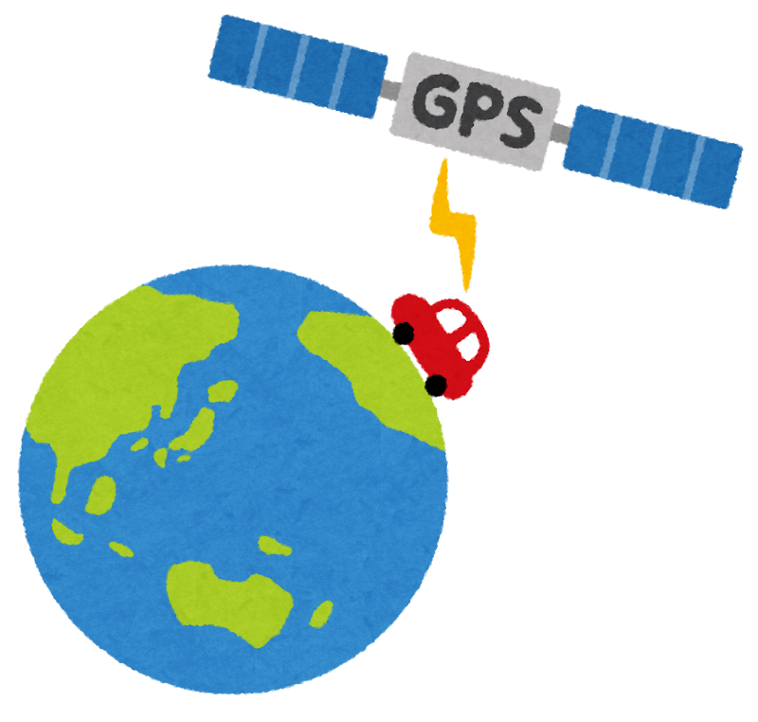
GPS（Global Positioning System）
日本語では「全地球測位システム」と呼ばれている。人工衛星からの信号をスマホやカーナビなどが受信し、受信した信号から現在地を特定するシステムのこと。リアルタイムで現在地を確認できるが、数メートルから数十メートルの範囲で誤差が発生することがある。

Slide 8
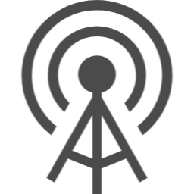
MIMO（Multi-Input Multi-Output）
マイモと読む。複数のアンテナを用いて同時にデータを送受信する無線通信技術のこと。通信容量を増やすことで通信速度や容量の向上を実現する。ビルや山などの物理的な障害物による影響を緩和できるというメリットがある一方、アンテナ数が増加すると消費電力が上がったり、接続するデバイス量が増えると通信速度が低下したりするというデメリットがある。
複数のアンテナを使用
通信速度を向上
WiFi
アクセスポイント
端末

Slide 9

キャリアアグリゲーション（Carrier Aggregation：CA）
複数の周波数帯の電波を束ねて通信することで、通信速度の向上や安定化を実現する技術のこと。既存の電波周波数帯や設備を活用しながら実効速度や通信の安定度を高める﻿ことができる。なお、「Carrier」は「搬送波（Carrier wave）」、「Aggregation」は「集約」という意味。
2.1GHz
集
約
受信最大
70Mbps
受信最大
140Mbps
受信最大
70Mbps
端末
1.8GHz

Slide 10




マルチホップ
無線機に搭載されたセンサを中継器として利用して、広範囲にわたる通信を可能にするネットワーク技術のこと。バケツリレーのようにデータが転送されるため、従来の無線通信では情報伝達できなかった山間部などのロケーションでも通信が可能。IoTエリアネットワークでも利用されている。
IOT機器
中継器
基地局
サーバー
インターネット
端末
マルチホップメッシュ
ネットワーク

